Slide 1
Predição, Explicação e Fatores de Risco

Slide 2
O que vimos aula passada:

Slide 3
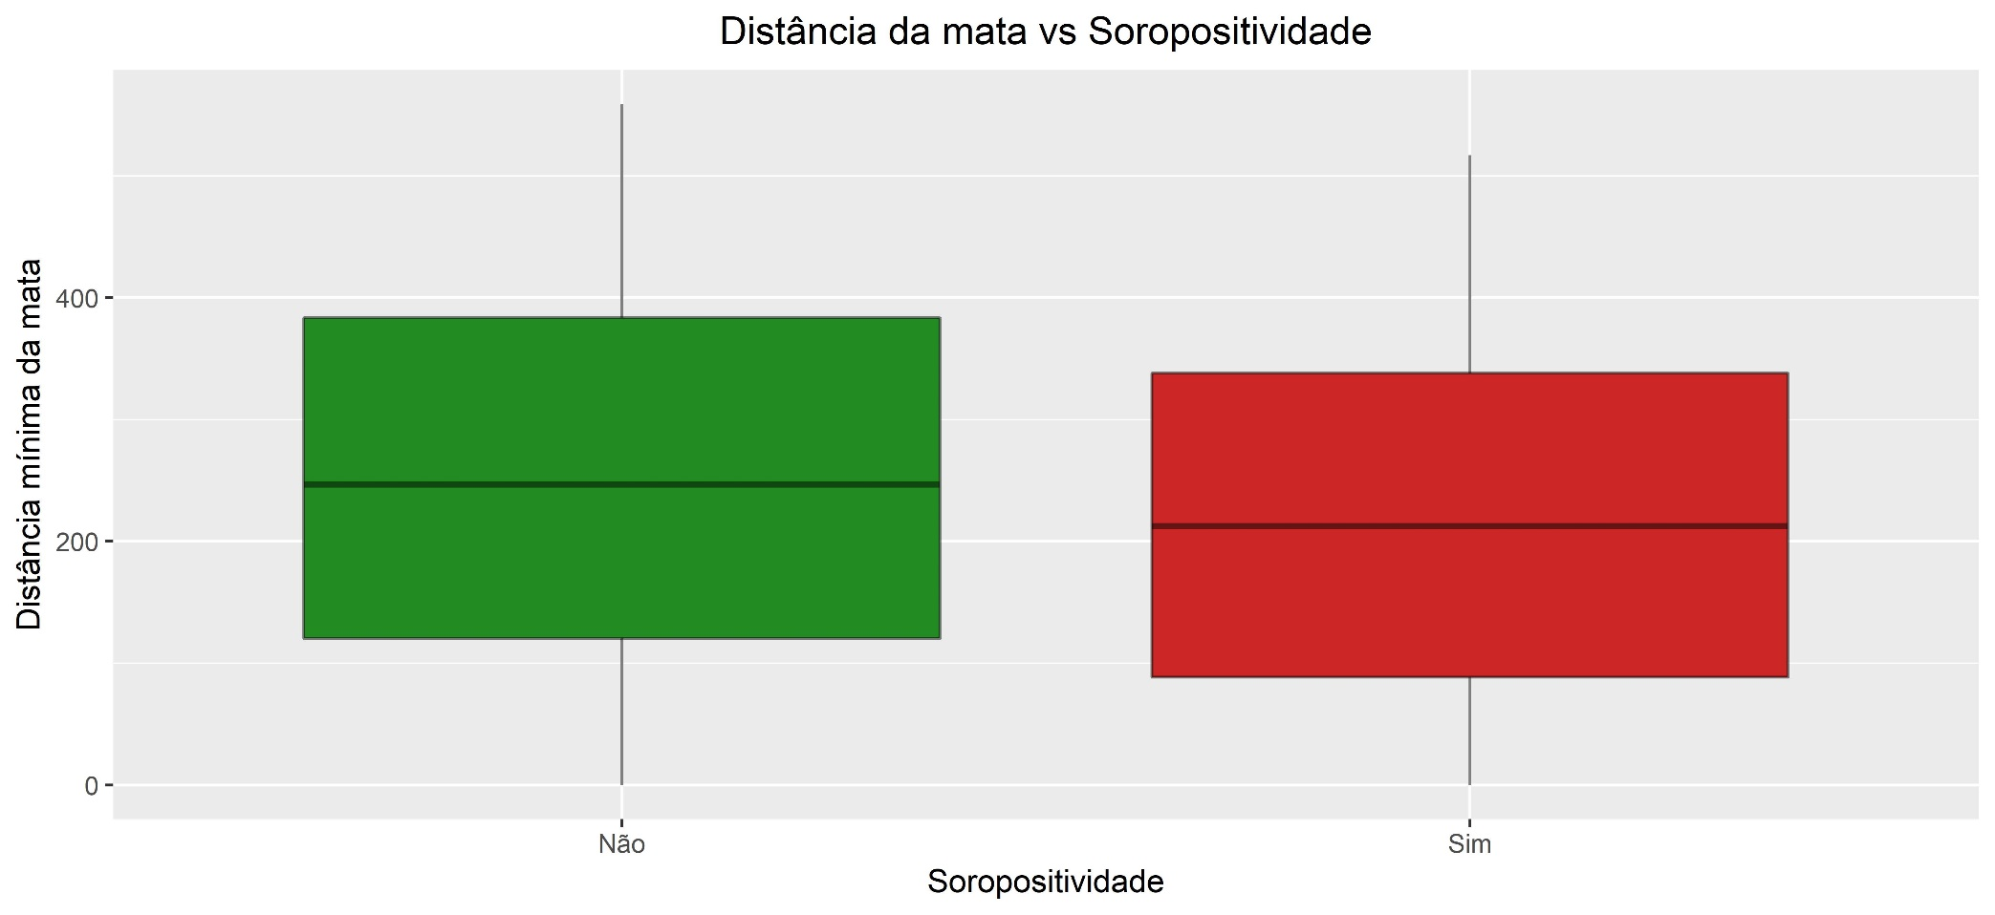
Média = 253 m
Mediana = 246 m
Média = 213 m
Mediana = 212 m

Slide 4
Objetivo
Conhecer os testes utilizados em situações com 2 variáveis qualitativas ou 2 variáveis quantitativas;
Conseguir interpretar os principais resultados de cada teste

Slide 5
Roteiro
Modelagem estatística
Regressão Linear Simples
Qui-quadrado e Teste Exato de Fisher
Notes:
Previsão do tempo
Agressão animal vs Agressão humana
Análise de risco de reintrodução de doenças
Fatores de risco para uma determinada condição

Slide 6
Notes:
Sazonalidade, massas de ar quente e ar frio, umidade, padrão nos últimos N meses, microclima da região, poluição, mudanças na vegetação.

Slide 7
Notes:
Tempo de chegada vs Dia da semana + horário + chuva + evento + rota utilizada

Slide 10
Regressão Linear
Tipos de variáveis usadas:
Quantitativa vs Quatitativa
Raciocínio geral:
Medindo uma variável eu posso supor, com algum grau de precisão, o que acontece com uma outra variável.

Slide 14
Coeficiente de correlação
Medida de relação entre duas variáveis numéricas, simbolizadas por X e Y.
É simbolizado pela letra “r”
$$r= \frac{\sum{(X −\overline{X})(Y −\overline{Y})}}{\sqrt{\sum{(X −\overline{X})²\sum{ (Y −\overline{Y})²}}}}$$
$$−1≤r ≤1$$

Slide 15
Como avaliar se essa correlação é significativa?

Slide 16
Como avaliar se essa correlação é significativa?
$$t= \frac{r\sqrt{n−2}}{\sqrt{1−r²}}$$

Slide 17
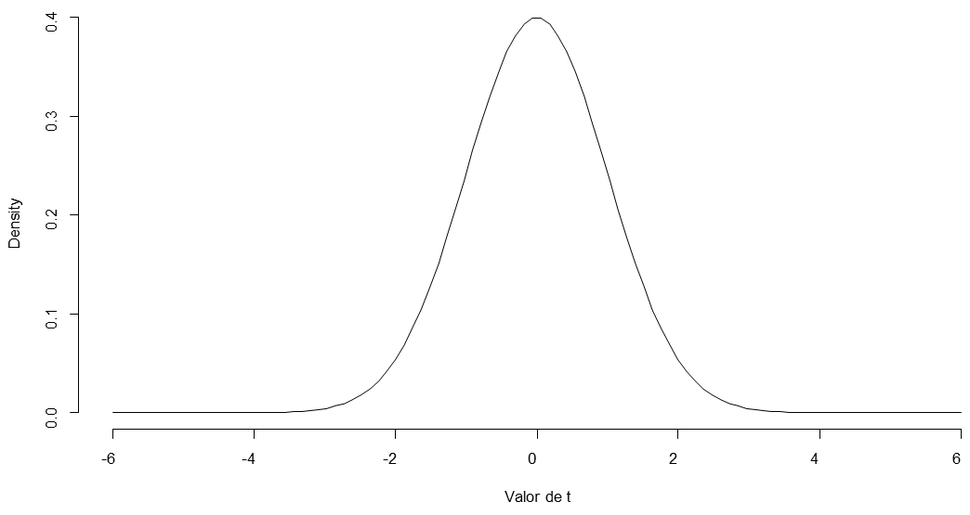
$$t= \frac{r\sqrt{n−2}}{\sqrt{1−r²}}$$
$$t=\frac{0,05\sqrt{10000−2}}{\sqrt{1−0,05²}}=5$$

Slide 18
Se eu tiver amostras o suficiente, mesmo coeficiente de correlação muito pequenos vão ser estatisticamente significante. Apenas saber que existe uma correlação não responde as questões de forma satisfatória, então uma pergunta mais interessante é:
O quanto a variação de X influencia a variação de Y?

Slide 19
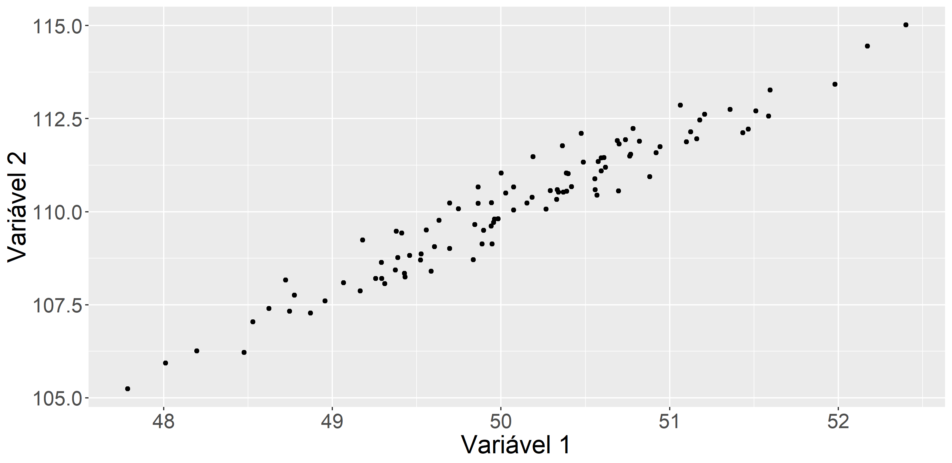

Slide 24
Coeficiente de correlação
0,966
Y = a + bX

Slide 25
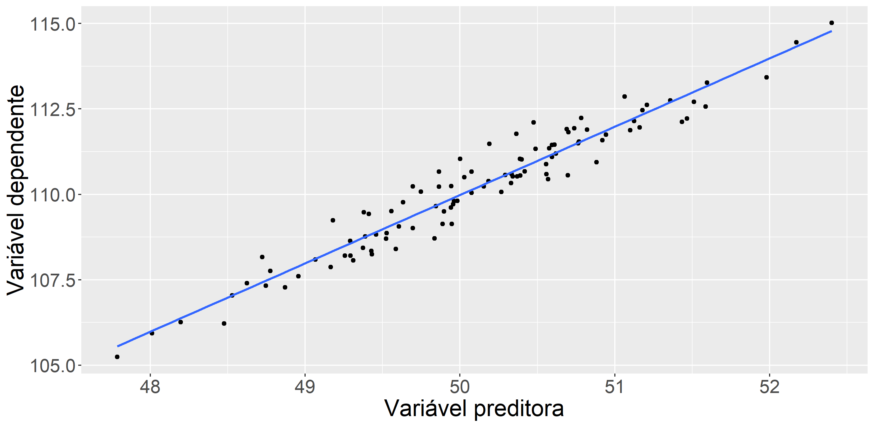
Y = a + bX

Slide 26
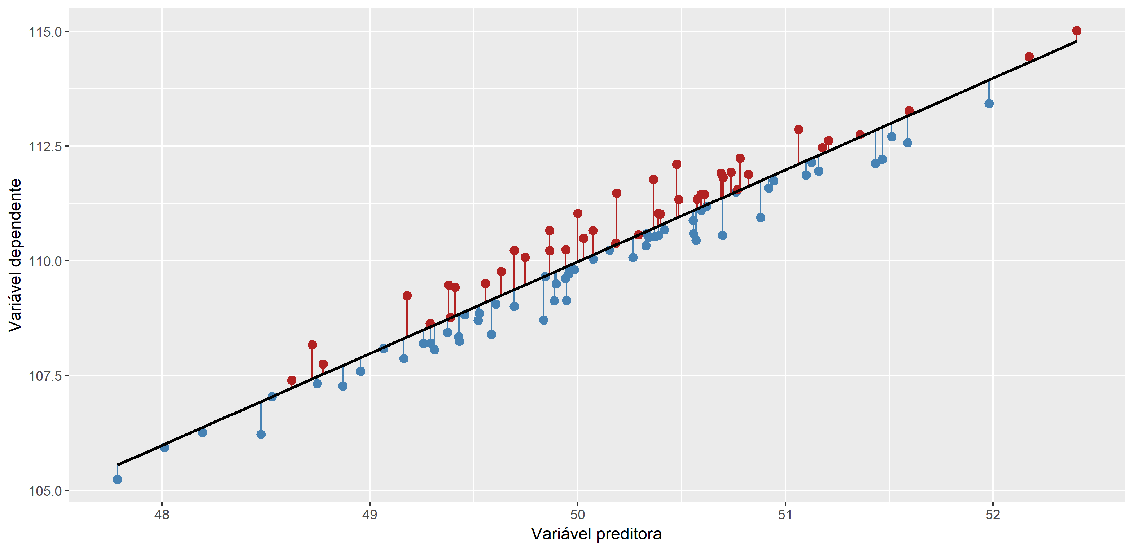
Y = a + bX + ε

Slide 27
Regressão Linear
Mínimos Quadrados: cálculo que garante que a reta ajustada é a que apresenta o a menor distância, ao quadrado, entre os resíduos e a linha ajustada
Teste de hipótese:
$$H_{0}: ρ=0$$
$$H_{1}: ρ≠0$$

Slide 29
Y = 10 + 1,99 * X + ε

Slide 30
Premissas
Relação linear
Normalidade dos resíduos
Variância constante

Slide 31
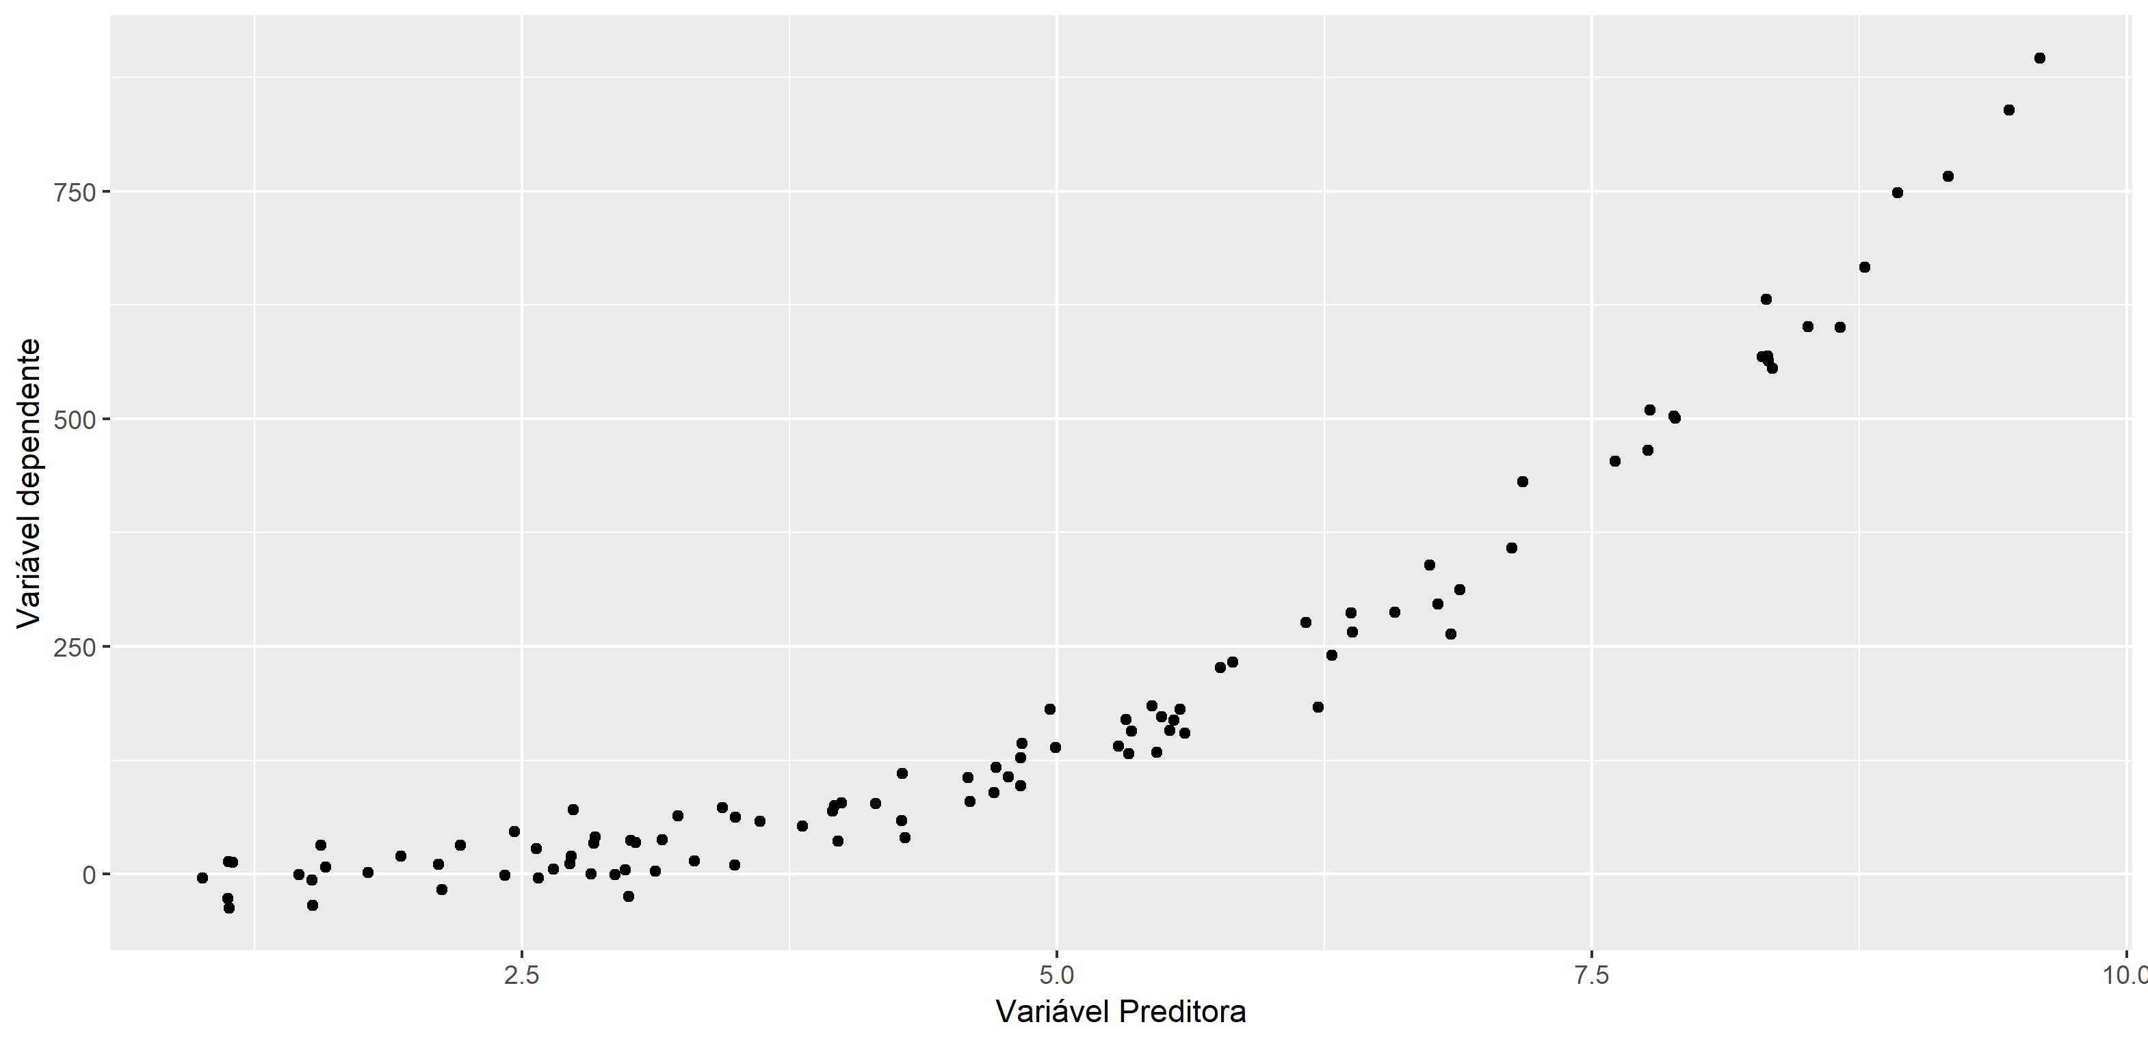

Slide 32
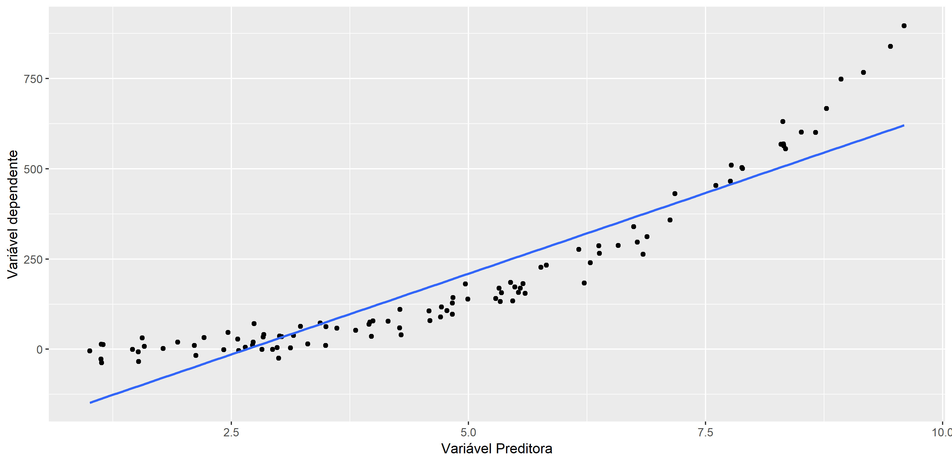

Slide 33
Shapiro-Wilk normality test
p-value = 0.5546

Slide 34
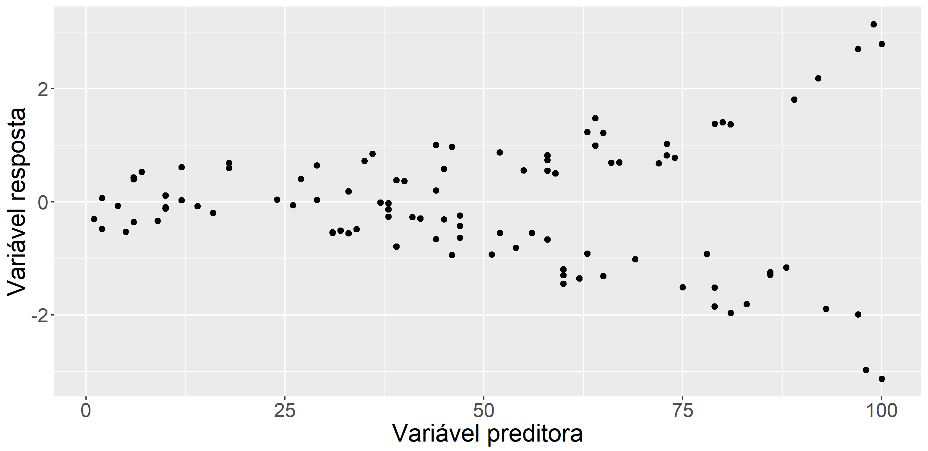

Slide 35
Outras abordagens:
Para variáveis ordinais: Correlação de Spearman
Várias preditoras e uma resposta: Regressão Linear Múltipla
Não linearidade na relação: Modelos Lineares Generalizados

Slide 36
Correlation: 94.71%

Slide 37
Duas variáveis nominais

Slide 38
Qui-quadrado e Teste Exato de Fisher
Mecanismo
Premissas
Valor de P
Tamanho do efeito

Slide 39
Era uma vez, na Inglaterra na década de 20...
...em uma tarde ensolarada, as crianças corriam pelos jardins enquanto um grupo de estatísticos bebia seu chá com leite como era de costume, eis que uma simpática senhorinha diz:

Slide 40
PÔ MEU CONSAGRADO! É quente mesmo que você colocou o leite ANTES do chá?! Tá tirando a firma?

Slide 41
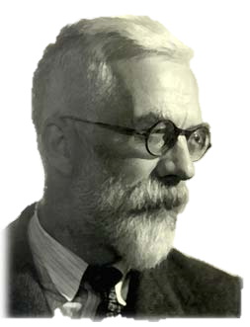
AH! Vai falar que você sabe quem veio primeiro?
GARÇON! Desce um bule de chá, um de leite e 8 xícaras que o bagulho vai ficar loko!

Slide 42
Orra tiozão! Sou zica! Claro que eu sei!

Slide 43
TRUCO! Vamo ver se você é zica memo!
GARÇON! Desce um bule de chá, um de leite e 8 xícaras que o bagulho vai ficar loko!

Slide 44
Se liga então:
em 4 xícaras o leite veio primeiro, logo, o chá veio primeiro nas outras 4.
H0 = Não existe associação entre as variáveis
H1 = Existe associação entre as variáveis
ou seja;
H0 = O que a velha diz NÃO TEM nada a ver com o que foi colocado na xícara
H1 = O que a velha diz TEM a ver com o que foi colocado na xícara
E vou te dar um boi:
5% de margem de erro!

Slide 45
Contagem de sucessos | Permutações de seleção | Número de permutações
0 | oooo | 1 × 1 = 1
1 | ooox, ooxo, oxoo, xooo | 4 × 4 = 16
2 | ooxx, oxox, oxxo, xoxo, xxoo, xoox | 6 × 6 = 36
3 | oxxx, xoxx, xxox, xxxo | 4 × 4 = 16
4 | xxxx | 1 × 1 = 1
70 possíveis
combinações

Slide 46
 |  | Xícara
 |  | Chá | Leite
Palpite | Chá | a | b
 | Leite | c | d

Slide 47
$p=\frac{\left({a+b \atop a}\right)\left({c+d \atop c}\right)}{\left({n \atop a+ c}\right)}$ = $\frac{\left(a+b\right)!\left(c+d\right)!\left(a+c\right)!\left(b+d\right)!}{a!b!c!d!n!}$
valor
de...

Slide 48
Problema abordado
A presença de gatos em uma fazenda está relacionado com altas prevalências de brucelose em um rebanho bovino?
 | Doente | Saudável
s/ gatos | 115 | 262
c/ gatos | 29 | 108

Slide 49
Teste de $x^{2}$(qui quadrado!)
 | Doente | Saudável | Total
s/ gatos | 115 | 262 | 377
c/ gatos | 29 | 108 | 137
Total | 144 | 370 | 514
$$H_{0}:P_{1}=P_{2}=P_{k}$$
$$H_{1}:existe pelo menos 1diferença$$

Slide 50
Teste de $x^{2}$
 | Doente | Saudável | Total
s/ gatos |  |  | 377
c/ gatos |  |  | 137
Total | 144 | 370 | 514
514 ------- 144
377 ------- x
$\frac{377 ∗ 144}{514}$ = x

Slide 51
Teste de $x^{2}$
 | Doente | Saudável | Total
s/ gatos | 115 | 262 | 377
c/ gatos | 29 | 108 | 137
Total | 144 | 370 | 514
 | Doente | Saudável | Total
s/ gatos | 105,61 | 271,38 | 377
c/ gatos | 38,38 | 98,61 | 137
Total | 144 | 370 | 514
$$x^{2}= \sum_{i=1}^{k}{\frac{(O_{i}−E_{i})²}{E_{i}}}$$

Slide 52
p-value = 0.0485

Slide 53
Interpretando:
Premissa: Nenhum valor esperado menor do que 5.
Quem mais contribui na composição do valor do X²? Olhemos os resíduos:
 | Doente | Saudável | Total
s/ gatos | 105,61 | 271,38 | 377
c/ gatos | 38,38 | 98,61 | 137
Total | 144 | 370 | 514
 | Doente | Saudável
s/ gatos | 0,91 | -0,56
c/ gatos | -1,51 | 0,94

Slide 54
Outras situações com variáveis nominais
Uma variável nominal como variável resposta e várias preditoras: Regressão Logística
Apenas uma variável nominal: Teste para uma proporção

Slide 55
Acabou!

